Slide 1
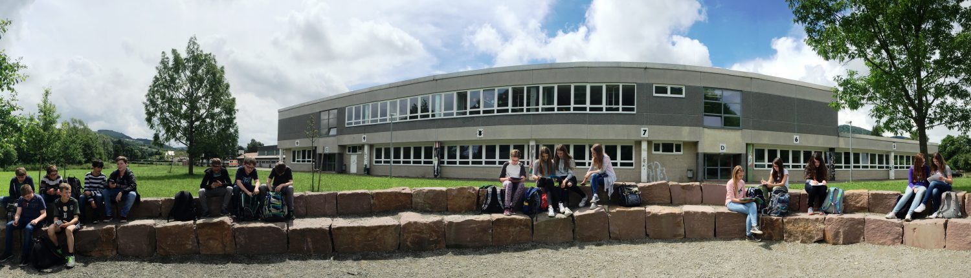
Abschlussprüfungen
Bildungsgang Realschule
(Kurzfassung - § 59 VOBGM)
Verordnung zur Ausgestaltung der Bildungsgänge und Schulformen der Grundstufe (Primarstufe) und der Mittelstufe (Sekundarstufe I) und der Abschlussprüfungen in der Mittelstufe

Slide 2
Gliederung
1. Prüfungsbestandteile
2. Die Hausarbeit zur Präsentation
3. Die Präsentation
4. Feststellung der Gesamtleistung
5. Berechnungsbeispiele der Fachnoten
6. Abschlusskriterien
7. Weitere Hinweise

Slide 3

1. Prüfungsbestandteile
Präsentationsprüfung (Schule)
    Beliebiges Fach
    (Schriftliche Prüfungsfächer ausgeschlossen!)
    Einzelprüfung
    Termin: 15.01.2026
Schriftliche Prüfungen (HMBK)
    Deutsch (180 min.),
    Mathematik (135 min.),
    Englisch (135 min.)
    Termin: 18.05. – 22.05.2026

Slide 4
2. Die Hausarbeit zur Präsentation
Die Hausarbeit im gewählten Thema ist nicht Grundlage der Bewertung, sondern dient der Vorbereitung der Präsentation.
Jedes Fach außer den Fächern der schriftlichen Prüfung kann gewählt werden.
Inhalt: Auseinandersetzung mit einer Problemstellung (Formblatt)
Umfang: 5-6 Seiten ohne Deckblatt, Inhaltsverzeichnis, Literaturverzeichnis und Anhang (Formblatt)
Fristgerechte Abgabe der Hausarbeit (3 gedruckte Versionen) ist zwingend, sonst ist die Präsentationsprüfung nicht bestanden. Abgabetermin: 09.12.25

Slide 5
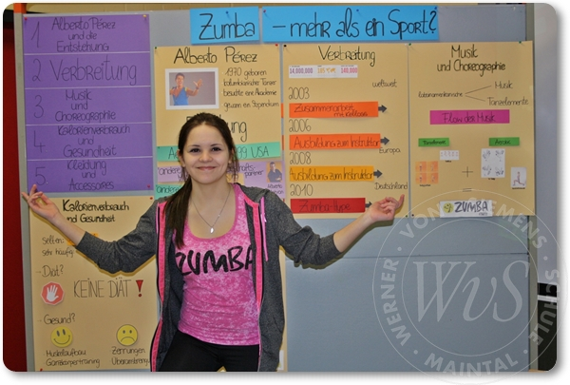
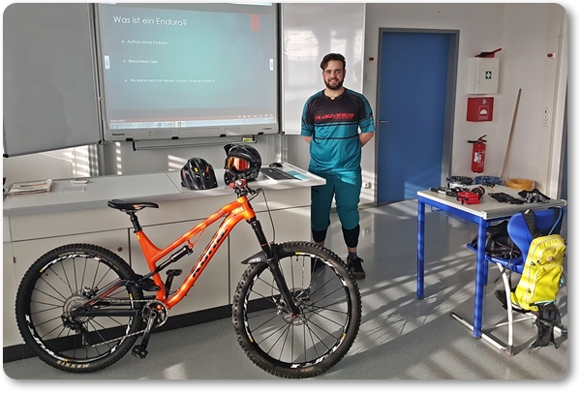
3. Die Präsentation
10-12 min. zuzüglich eines angemessenen Zeitraumes für Nachfragen der Prüfungskommission (ca. 15 min.)
Orientiert sich am Thema der Hausarbeit
benötigt eine eigenständige Verlaufsplanung, die nicht identisch mit der Gliederung der Hausarbeit sein muss
Handout anfertigen
Anschauungsmaterial einsetzen

Slide 6
4. Feststellung der Gesamtleistung (§ 61 VOBGM)
Prüfungsfächer
  Deutsch, Mathematik, Englisch und das Fach, in dem die Präsentationsprüfung abgelegt wurde
  Fachnoten des 2. Halbjahres doppelt gewichtet (Faktor 2)
  Prüfungsnoten mit einfacher Gewichtung (Faktor 1)
Nicht geprüfte Fächer
Noten des 2. Halbjahres einfach gewichtet (Faktor 1)
Die Gesamtleistung, der Durchschnitt der gewichteten Noten, wird auf eine Dezimalstelle ohne Rundung berechnet (LUSD).

Slide 7
5. Berechnungsbeispiele für Fachnoten
Fach | Fachnote 2. Halbjahr | Prüfungs-note | Endnote | Faktor
Erdkunde | 3 | - | 3 | 1
Deutsch | 2 (Doppel-gewichtung) | 3 | 2,3 (2 x 2) + (1 x 3) = 7 7 : 3 = 2,3 (2!) | 2
Physik (Hausarbeit mit Präsentation!) | 4 (Doppel-gewichtung) | 2 | 3,3 (2 x 4) + (1 x 2) = 10 10 : 3 = 3,3 (3!) | 2
Die Zeugnisnote in einem Fach ergibt sich aus der gerundeten Endnote!
Die Gesamtleistung ist der Durchschnitt der gewichteten Noten (Bsp. 2,6).

Slide 8
6. Abschlusskriterien
Realschulabschluss (mittlerer Abschluss)
  Alle schriftl. Prüfungen und Präsentation abgelegt
  In allen Fächern mindestens ausreichende Leistungen, ein Ausgleich durch gute Noten in anderen Fächern ist möglich
  Gesamtleistung 4,4 oder besser
Qualifizierender Realschulabschluss
  Kriterien für Realschulabschluss sind erfüllt, zusätzlich:
  die aus den Endnoten berechnete Durchschnittsnote in den Fächern Deutsch, Mathematik, Englisch sowie in den übrigen Fächern mindestens befriedigend (3,0) / FOS (3/3/4)!
  Lernentwicklung, Leistungsstand und Arbeitsverhalten (KK)
  Erfolgreiche Teilnahme in Oberstufe/BG ist zu erwarten

Slide 9

7. Weitere Hinweise
  Versäumnis einer Prüfung (§ 44 VOBGM)
    Vor 8 Uhr im Sekretariat melden
    Ärztliches Attest erforderlich, ausgestellt am Prüfungstag
    Attest innerhalb von 3 Tagen in der Schule vorlegen
    Prüfung bzw. Prüfungsteile können an einem gesonderten Termin nachgeholt werden
  Verfahren bei Täuschung und Täuschungsversuch
  (§ 45 VOBGM)
  Schulleitung entscheidet über Maßnahmen
  Bewertung mit ungenügend

Slide 10
Vielen Dank für ihre Aufmerksamkeit.

Slide 11
Wichtige Termine
Bewerbungsfristen beachten (Oktober!)
Informationsabend „Weiterführende Schulen“
November/Dezember Informationen und Anmeldung für weiterführende Schulen
Dezember FOS-Bescheinigung (Agentur für Arbeit)
Januar 2026 Beschluss der Klassenkonferenz zum Übergang an eine weiterführende Schule

